Slide 1
Самая кровавая битва четвёртой коалиции
Подготовил Ученик 8 «Г» класса МБОУ «Классическая школа» г. Гурьевска Иванов Александр, руководитель Лисицкая Е. В.

Slide 2
Задачи проекта:
1. Узнать о битве при Прейсиш – Эйлау больше информации с помощью интернет – ресурсов, книг и энциклопедий.
2. Рассмотреть ход битвы при Прейсиш – Эйлау подробно.
3. Найти интересную информацию о генерале, который первым победил Наполеона.
4. Рассказать о своём исследовании широкой категории интересующихся историей слушателей.

Slide 3
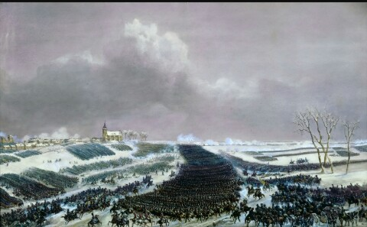
Повод к началу битвы при Прейсиш – Эйлау.

Slide 4
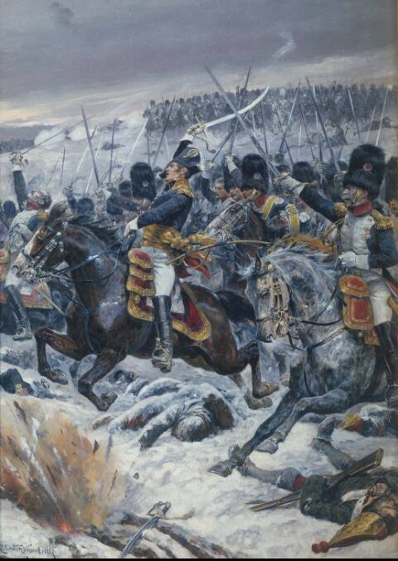
Ход сражения.

Slide 5
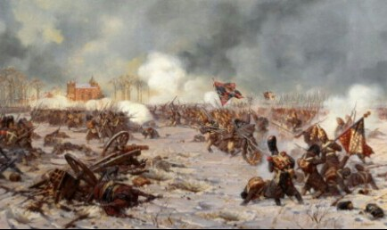

Slide 6
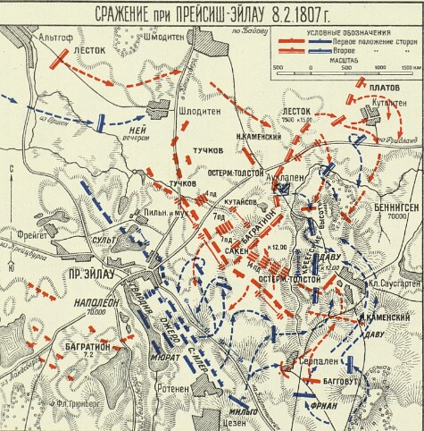

Slide 7
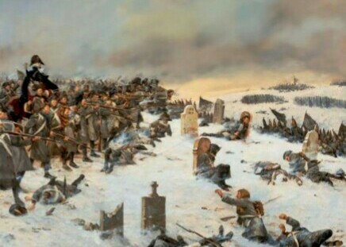
Итог битвы.

Slide 8
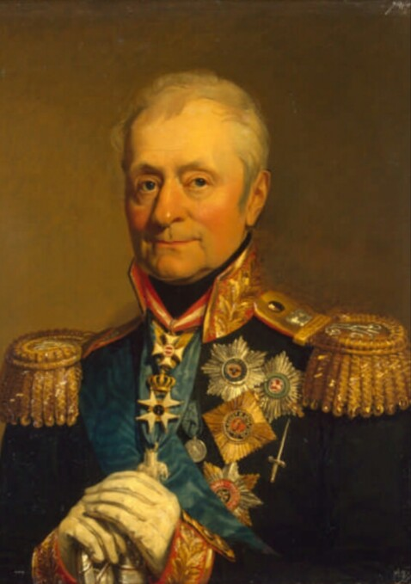
Леонтий Беннигсен

Slide 9
Заключение.
Я узнал новые факты о такой крупной битве, как битва при Прейсиш – Эйлау. Также я узнал, что это была первая битва, фактически проигранная Наполеоном – эти сведения подтвердились.
В ходе работы над проектом мною были выполнены задачи:
1. Я узнал о битве при Прейсиш – Эйлау больше информации.
2. Я подробно рассмотрел ход битвы при Прейсиш – Эйлау.
3. Я нашёл интересную информацию о Леонтии Беннигсене – генерале, который первым победил Наполеона.
4. Я выступил с проектом перед вами и, надеюсь, заинтересовал вас информацией об этой битве.

